Slide 1
DASAR KESEHATAN LINGKUNGAN PERTEMUAN 2
HJ.HASLIARY LUKMAN, SKM.M.KeS

Slide 2
PEGELOLAAN LIMABAH PADAT
Limbah Padat adalah sisa hasil kegiatan industri ataupun aktivitas domestik yang berbentuk padat.
Limbah padat adalah jenis limbah yang berbentul padat dan biasanya bersifat kering.Limbah padat meruapakn sail bungan berupa zat padat yang berasal dari proses pengolahan. Asal limbah padat bisa dari kegiatan rumah tangga , industri , rumah sakit, perkantoran, pertanian, pertambangan, dn lainnya.

Slide 3
Dampak negatif limbah padat
Dapat menyebabkan kerusakan permukaan tanah.
Bisa menurunkan kualitas air.
bisa menyebabkan banjir.
Erosi.
Bisa juga memunculkan bau busuk.

Slide 4
Limbah Padat terdiri dari :
Kertas, plastik, serbuk besi, serbuk kayu, ranting pohon, potongan kain, botol minuman,kulit telur,ban bekas, limbah pup, rayonm, paku, logam besi, mesin rusak kaleng minuman.

Slide 5
Penangan Limbah Padat
Untuk menangai limbah padat dilakukan langkah 4R yaaitu :
Replace mengaganti bahan-bahan yang bisa jadi limbah pada bahan yang lebih ramah lingkungan.
Reduce maksudnya mengurangi penggunaan bahan –bahan padat yang berpotensi menghasilkan banyak limbah.
Recycle maksudnya mendaur ulang kembali limbah padat yang memang bisa didaur ulang.
Reuse maksudnya memanfaatkan kembali barang-barang padat yang seharusnya dibuang, namun sebenarnya masih bisa digunakan.

Slide 6
Klasfikasi limbah padat
Sampah organik mudah busuk, yaitu limbah padat semi basah, berupa bahan-bahan organik yang mudah membusuk atau terurai mikroorganisme.contohnya yaitu : sisa makanan, sisa dapur, sampah sayur, bahan buah-buahan.
Sampah anorganik dan organik tidak bususk (rubbish) yaitu limbah padat anorganik atau organik cukup kering yang sulit terurai oleh mikroorganisme, sehingga sulit membusuk misalnya : selulosa, kerta,plastik,kaca , dan logam.
Sampah abu (ashes), yaitu limbah padat yang berupa abu, biasanya hasil pembakaran. Sampah ini mudah terbawa angin karena ringan dan tidak mudah membusuk.

Slide 7
Sampah bangkai binatang (dead animal), yaitu semua llimbah yang berupa bangkai binatang, seperti tikus, ikan dan binatang ternak yang mati
Sampah sapuan (street sweeping), yaiitu limbah padat hasil sapuan jalanan yang berisi berbagai sampah yang tersebar di jalan, seperti dedaunan, kertas dan plastik
Smapah industri (industri waste) yaitu semua limbah padat yang berasal dari buangan industri. Komposisi sampah ini tergantung dari jenis industrinya

Slide 8
Kegunaan dan fungsi limbah padat
Penaganan libah padat bisa dibedakan dari kegunaan atau fungsi limbah padat itu sendiri. Limbah padat aa yang dapat didaur ulang atau dimanfaatkan lagi serta mempunyai nilai ekonomis seperti plastik, teksil, potongan, logam, namun ada juga yang tidak bisa dimanfaatkan lagi. Limbah padat yang tidak dapat di manfaatkan lagi biasanya dibuang, dibakar, atau ditimbun begitu saja. Beberapa industri tertentu limbah padat yang dihasilkan terkadang menimbulkan masalah baru yang berhubungan dengan tempat atau areal luas yang dibutuhkan u tuk menampung limbah tersebut.

Slide 9
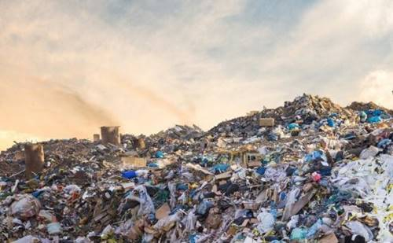

Slide 10
TERIMA KASIH

